Slide 1


Slide 2
APCC
The Asian-Pacific Children's
Convention in FUKUOKA
日本福岡亞太兒童會議

Slide 3

歷史沿革
日本福岡青商會建立 (Fukuoka Junior Chamber)
慶祝福岡市100周年特別活動
當地政府、企業與熱心人士贊助經費

Slide 4
歷史沿革
1988年11月 成立APCC執行委員會
1989年7月 完成首次邀請活動
2002年2月 轉型為非營利組織 (NPO)
2019年7月 舉辦第31屆活動

Slide 5
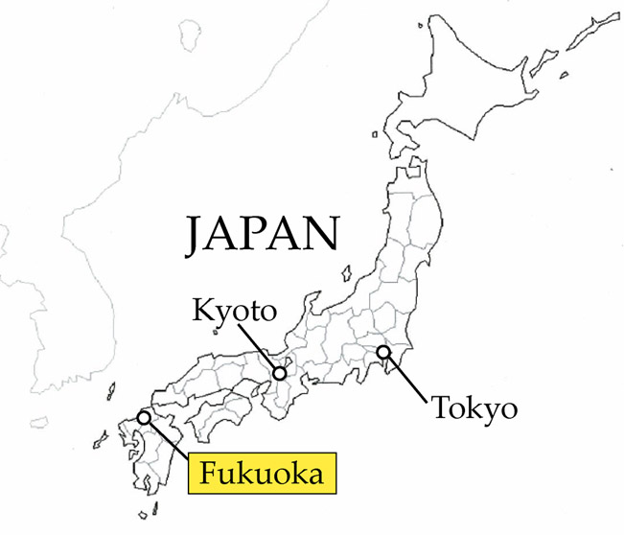
福岡市 Fukuoka
歷史上對於西方文化開放包容的城市

Slide 6
提出夢想
延續開放多元的精神邁向21世紀
培育關懷社會的世界公民
超越國界、種族、信仰與性別
創造和平共榮的世界

Slide 7
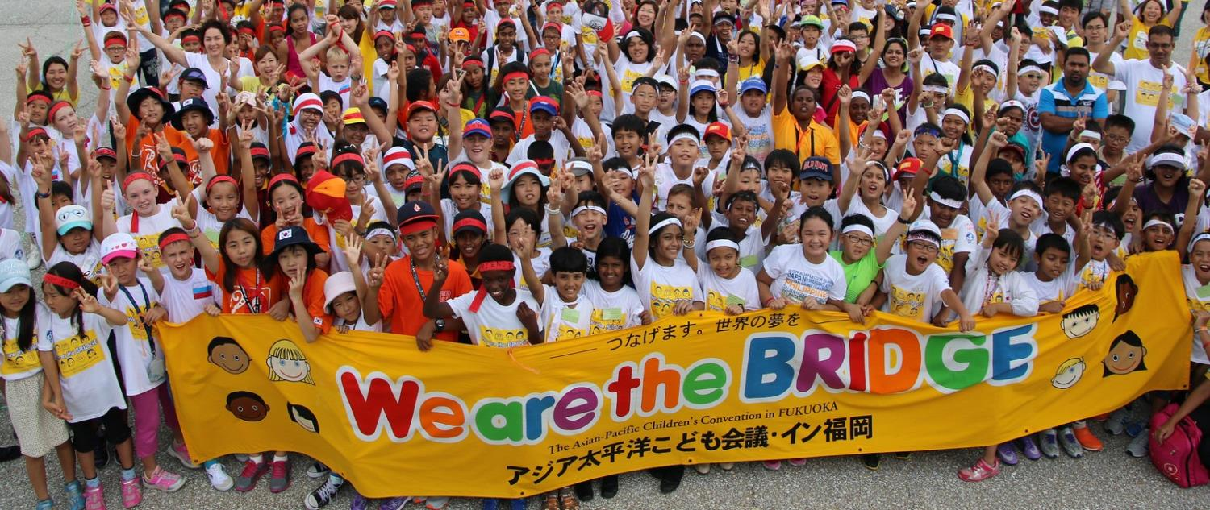
實現夢想
邀請亞太各地孩童來到日本福岡
透過團體交流與寄宿家庭更加了解彼此

Slide 8
實現夢想
世界最大孩童的國際交流聚會
當地政府、企業、國際友人通力合作完成

Slide 9
超越夢想
不僅僅是孩童的文化交流活動
更是培育世界公民的偉大計劃

Slide 10
3個交流目標
協助亞太各地的孩童，學習彼此的國家與文化
促進亞太各地的孩童，互相了解與尊重
培育亞太各地的孩童，建立完整的國際觀

Slide 11
1個遠景
想いやり
我們身為APCC的一份子
會致力成為富有同理心的世界公民
並創造一個讓孩童充滿微笑的和平世界
OMOIYARI

Slide 12
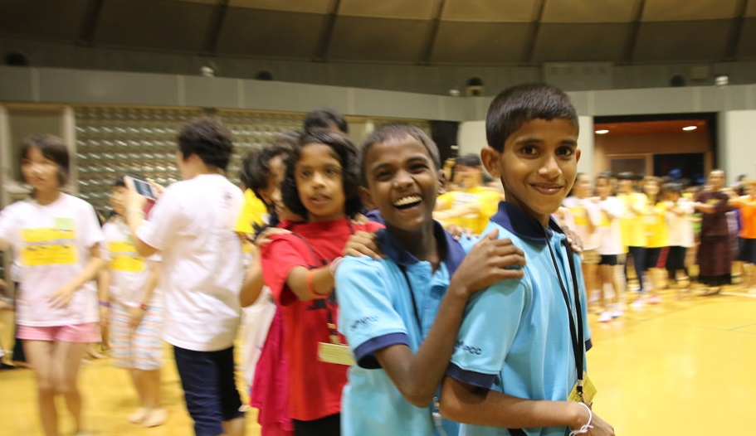
2條途徑
提供亞太各地孩童一個場所
體驗彼此的異同，建立友誼的橋樑
達成文化交流的目的
希望透過交流，讓不同國家
背景的孩童建立長期的友誼
逐漸體認到同理心的重要
玩樂交流時間

Slide 13
精神標語
We are the BRIDGE
We connect dreams around the world
我們是友誼的橋樑
我們串聯起世界的夢想

Slide 14
支援單位
中央部會、福岡市、週邊都市
民間工商團體通力合作完成
  総務省 (內政部)
  外務省 (外交部)
  文部科学省 (教育部)
  福岡県 (福岡縣政府)
  福岡市 (福岡市政府)
  九州経済連合会
  福岡経済同友会
  福岡青年会議 (福岡青商會) 等100多個單位團體

Slide 15
經費來源
當地法人團體、企業與熱心人士贊助
  麻生集團
  九州電力
  NTT西日本
  福岡銀行等400多個單位團體

Slide 16
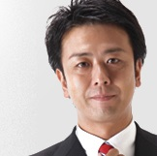
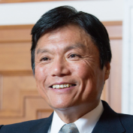
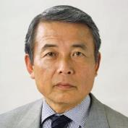
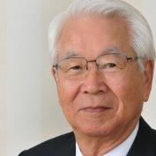
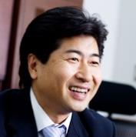
重要幹部
名譽會長 高島宗一郎 福岡市市長
名譽理事 小川洋 福岡縣知事
理 事 長 麻生泰 麻生集團會長
會 長 明石博義 前 西日本鐵路會長
專務理事 倉重一男 前 福岡青商會世界會議執行委員長

Slide 17
BRIDGE KIDS PROGRAMS
第35屆(2023) 世界之橋兒童交流活動
*原活動名為The Asian-Pacific Children's Convention in FUKUOKA (APCC)
日本福岡亞太兒童會議，第31屆(2019)起更名

Slide 18


Slide 19
BRIDGE Summer Camp 目的
邀請亞太各國孩童來到福岡市
共同團體生活，體驗寄宿家庭
參訪當地國小，展示本土表演
了解差異、促進交流、學習尊重
原活動名為Invitation Project，第31屆(2019)起更名

Slide 20
BRIDGE Summer Camp 概要
活動期間：7月中至月底，為期近兩週，共11天
參與國家：亞太周邊國家或地區，合計約50個
參與人數：各國或地區派出5位，合計約250位代表
培訓活動：參與者需認同APCC宗旨、認識各國與日本文化
表演活動：參與者需準備本土特色團體表演
共同活動：參與者回國後需完成共同交流活動

Slide 21
BRIDGE Summer Camp 人力經費
10多位專職人員
  專門規劃活動、聯繫單位
200多位志工
  由當地大學生、家庭主婦與社會人士所組成來帶領活動
250多間寄宿家庭
  以當地市民為主，提供在地日本生活體驗
經費來源
  APCC統籌募款，負擔國際機票、當地交通、團體食宿
  寄宿家庭負擔寄宿期間當地交通、個人食宿
  參與國家或地區僅負擔個人註冊費

Slide 22
BRIDGE Summer Camp 代表團
兒童大使：Junior Ambassador, JA
11歲左右孩童 (國小五年級) 男與女各半，各國4位 (由各國聯絡處甄選)
成人領隊：Chaperon
老師、導護或志工等，各國1位 (由各國聯絡處甄選)
和平大使：Peace Ambassador, PA
16歲以上並擔任過兒童大使者，各國1位 (由各國世橋會分會甄選)
世橋會 國際總會成員：BCIO HO Member
曾擔任和平大使並對國際交流貢獻良多者，各國1位，每屆僅選2~3個國家
(由世橋會 國際總會甄選)

Slide 23
BRIDGE Summer Camp (2023) 代表團
邀請名額
領隊×1名 兒童大使×4名
每人註冊費US$100
(以APCC大會公告為主)

Slide 24
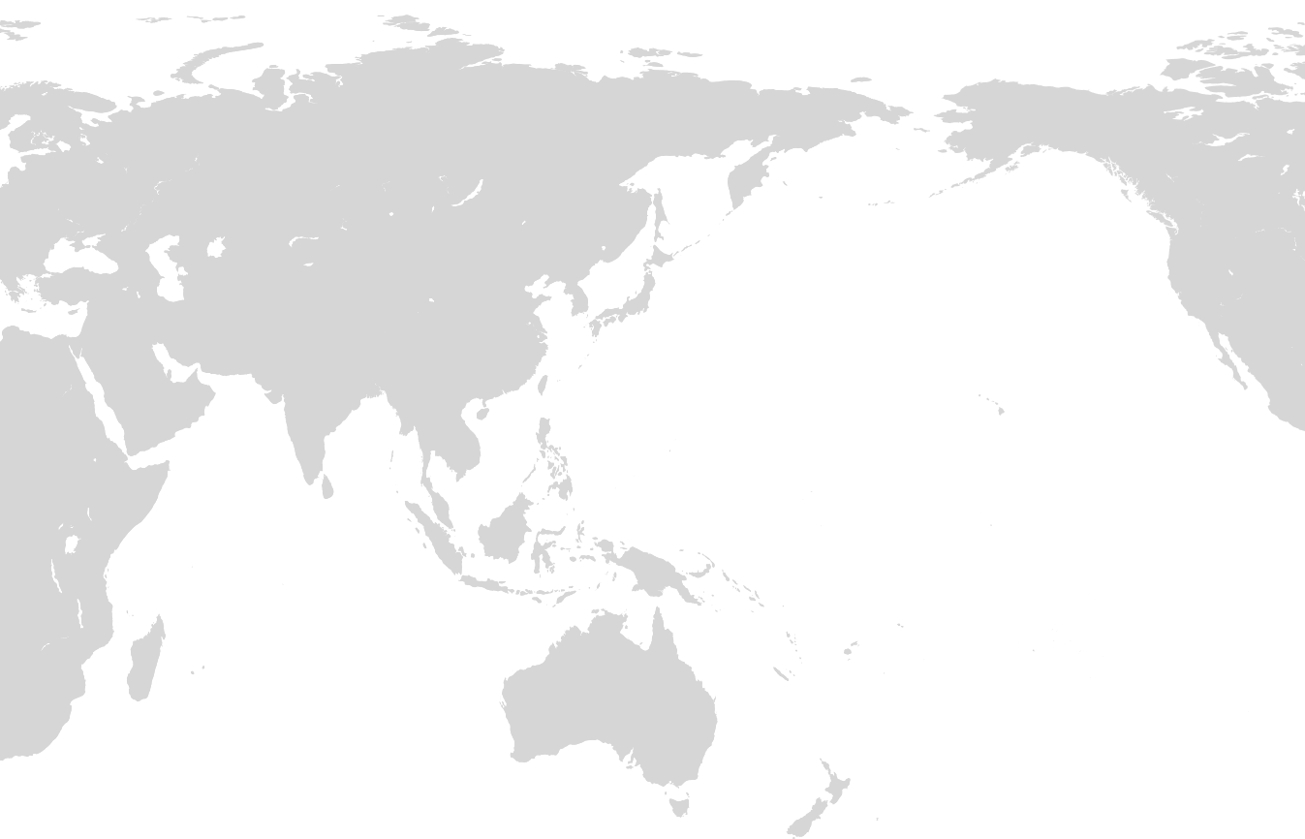
BRIDGE Summer Camp (2023) 參與國家
北大西洋
黃海
太平洋
阿拉伯海
孟加拉灣
南海
印度洋

Slide 25
BRIDGE Summer Camp 第31屆(2019) 參與國家

Slide 26
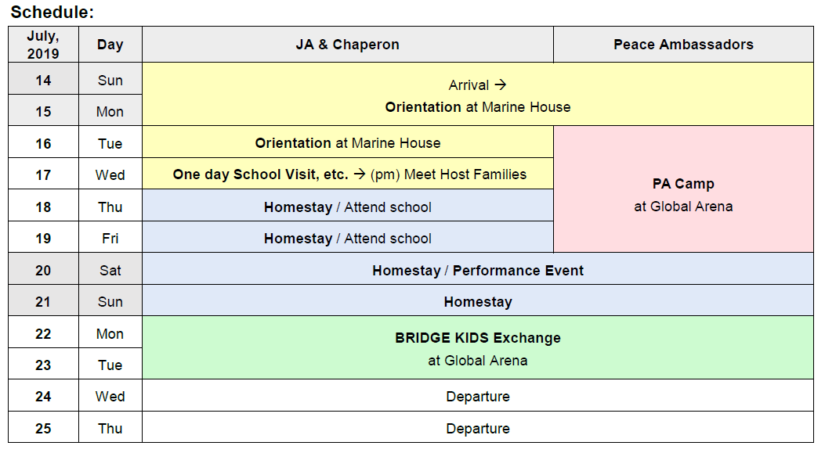
BRIDGE Summer Camp 第31屆(2019) 行程

Slide 27
BRIDGE Summer Camp 住宿地點
適應期 合宿地點 (Orientation / 僅各國代表團)
福岡市 Marine House 海の中道 青少年海洋の家
http://www.fukuoka-shizennoie.jp/uminaka/
團體交流 合宿地點 (BRIDGE KIDS Exchange / 含130名福岡孩童)
福岡県 宗像市 Global Arena 運動度假村
http://g-arena.com/
寄宿家庭 (Homestay / 1家庭僅接待1人 / 有相同年紀性別日本孩童)
福岡市與週邊地區 對國際交流有熱誠的家庭

Slide 28
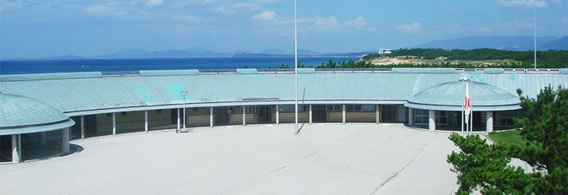
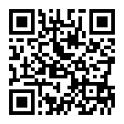
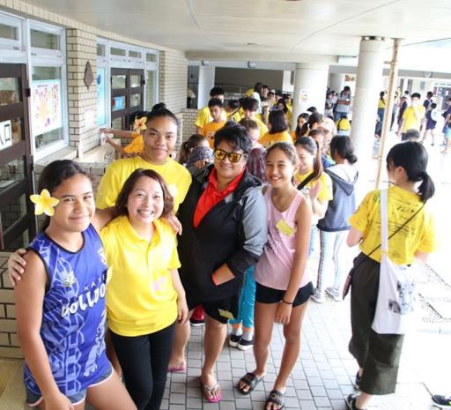
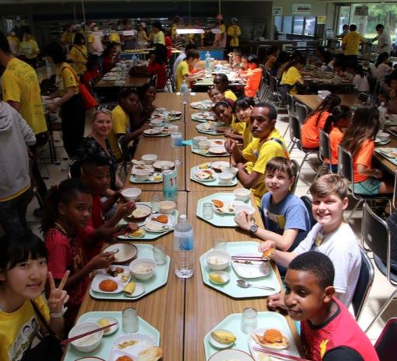
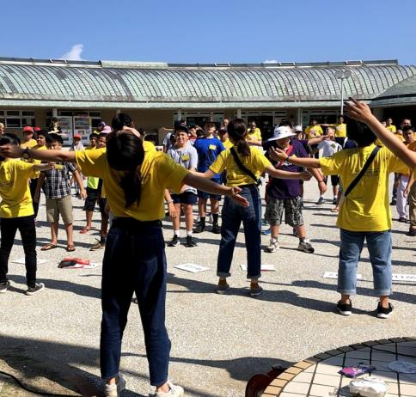
Marine House

Slide 29
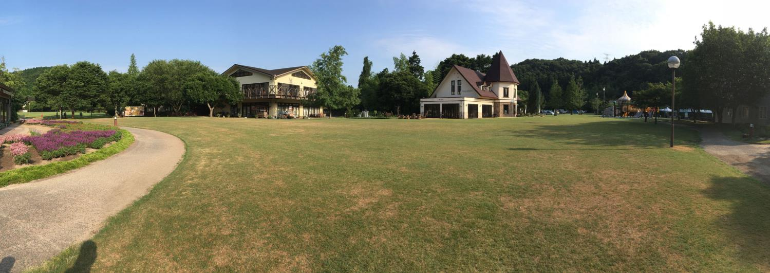
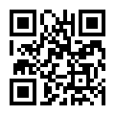
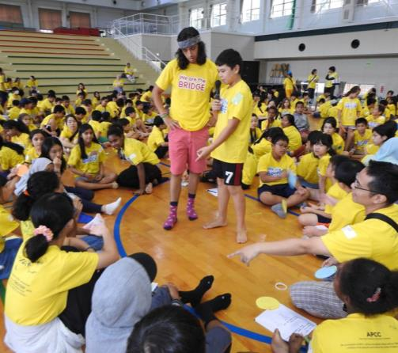
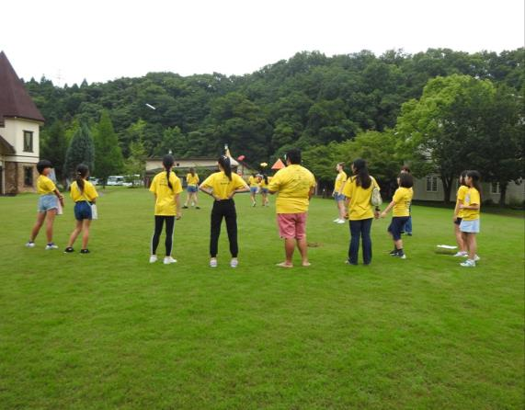
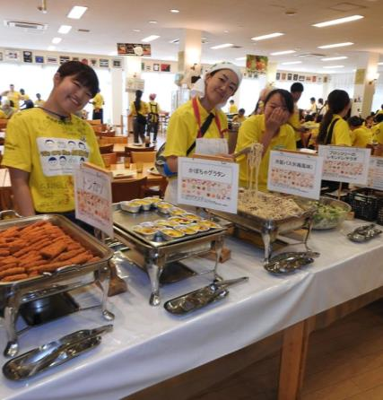
Global Arena

Slide 30
BRIDGE Summer Camp 活動類型
兒童大使：
  團體生活
  寄宿家庭
  當地小學參訪
  表演活動
成人領隊：
  團體生活
  寄宿家庭
  當地小學參訪
  各國聯絡處交流會議
和平大使：
  團體生活
  寄宿家庭
  交流會議與工作坊
世橋會 國際總會成員：
  團體生活
  寄宿家庭
  交流會議與工作坊講師

Slide 31
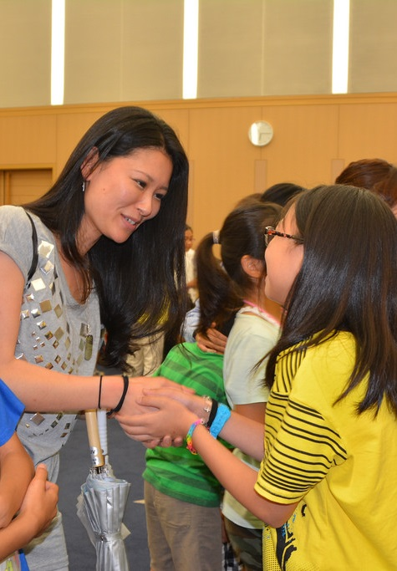
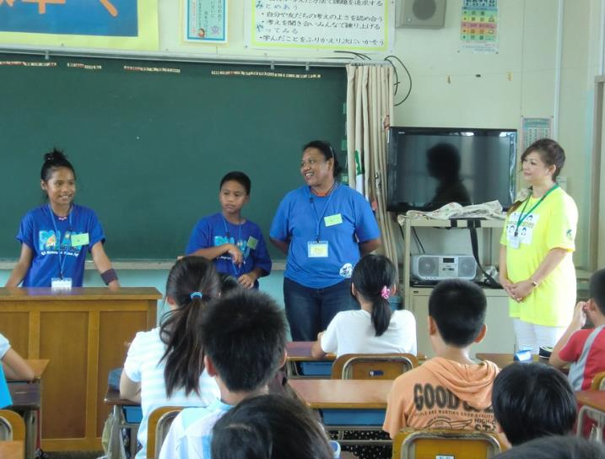
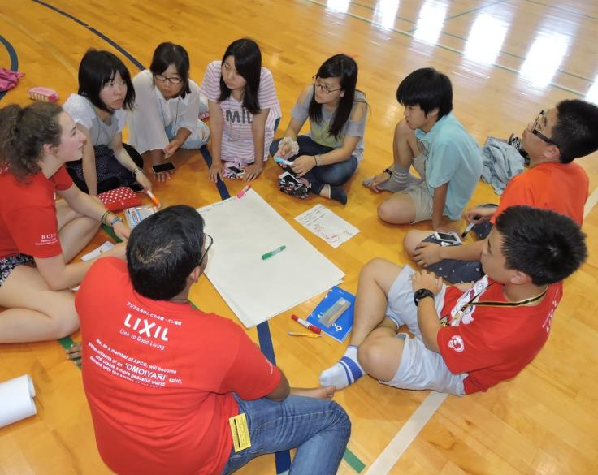
參訪當地國小
寄宿家庭相見歡
世代交流

Slide 32
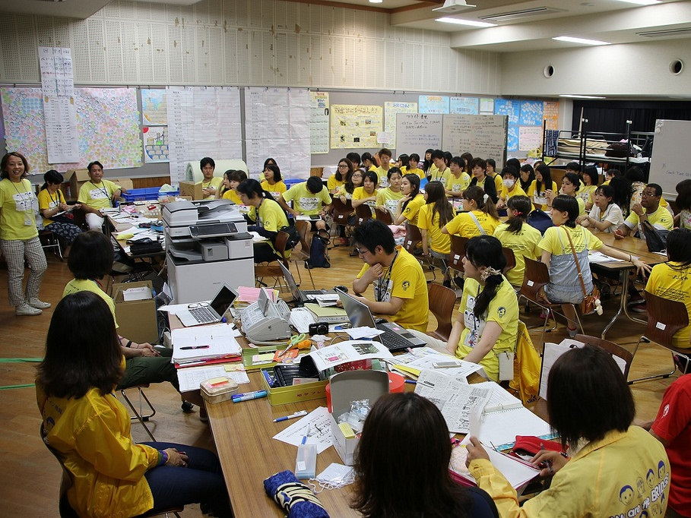
龐大嚴謹的志工團

Slide 33
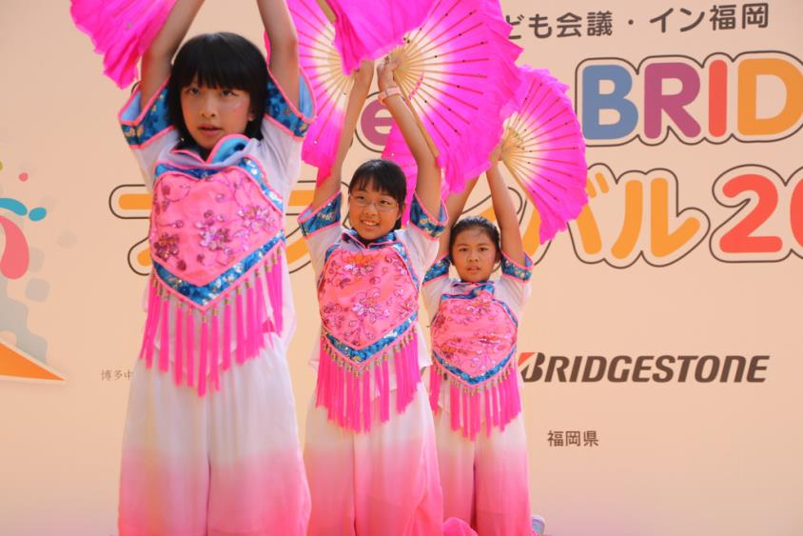
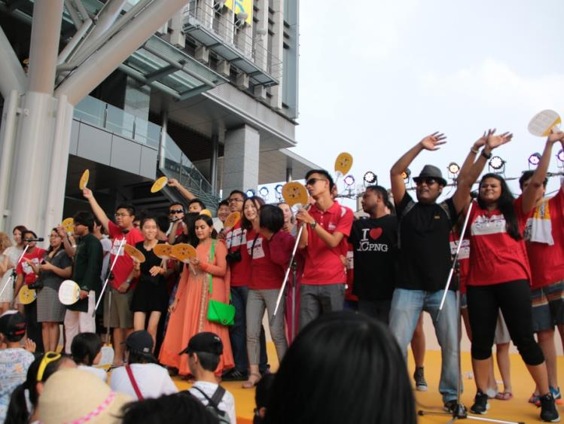
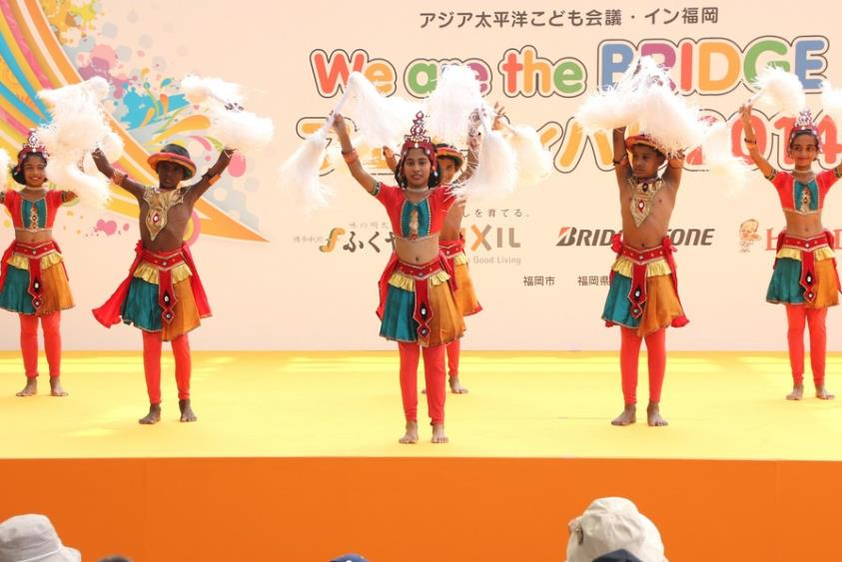
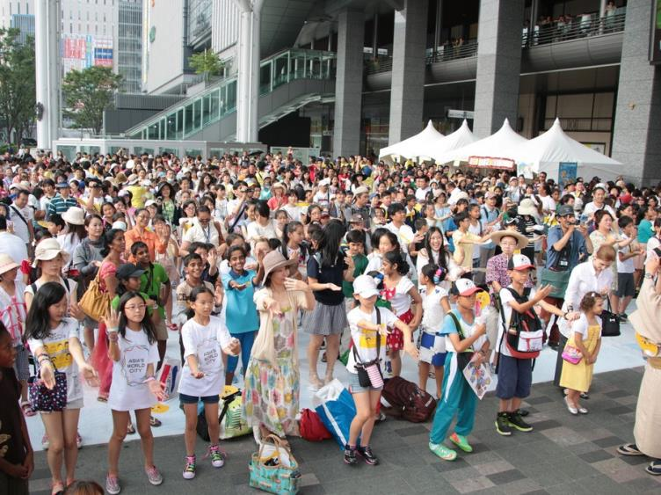
精彩的各國文化表演

Slide 34
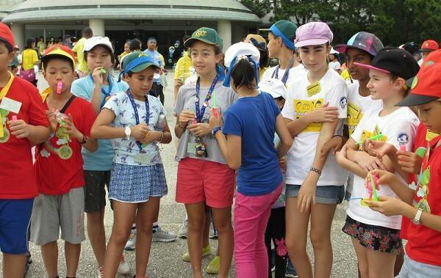
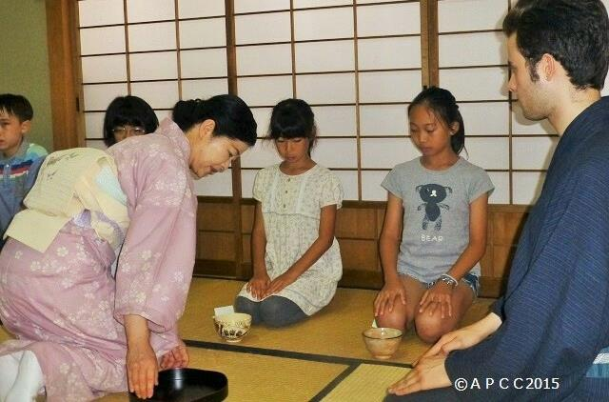
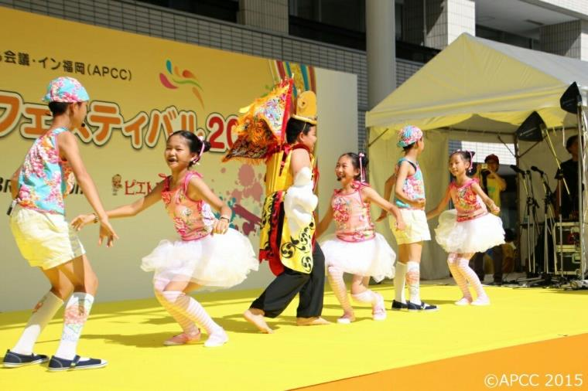
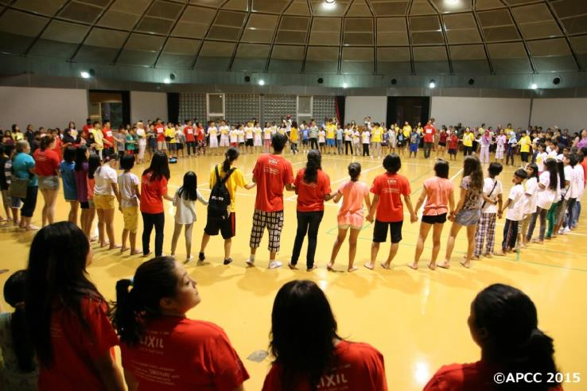
第27屆(2015)台灣兒童大使活動照片

Slide 35
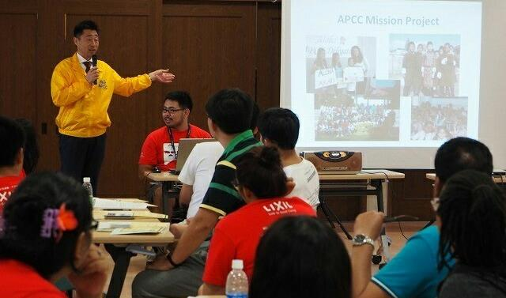
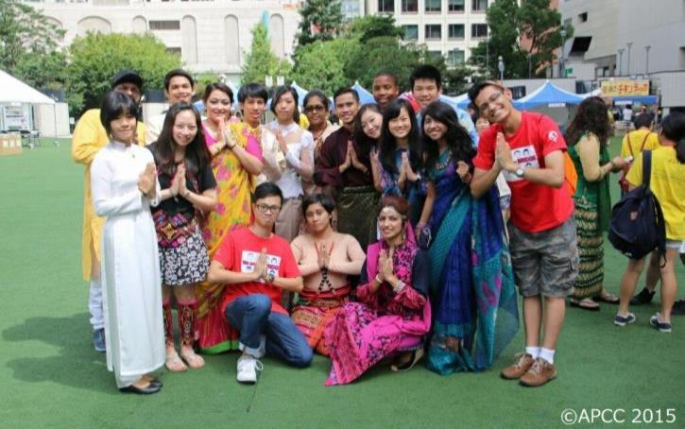
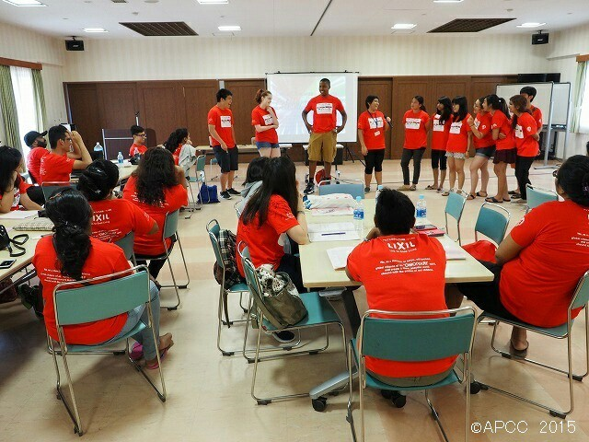
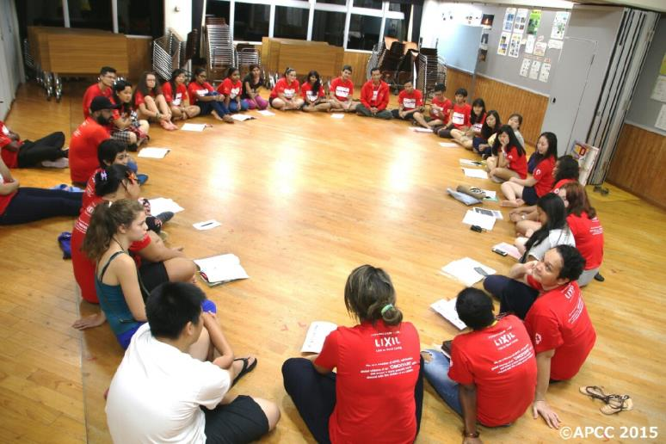
第27屆(2015)台灣和平大使活動照片

Slide 36
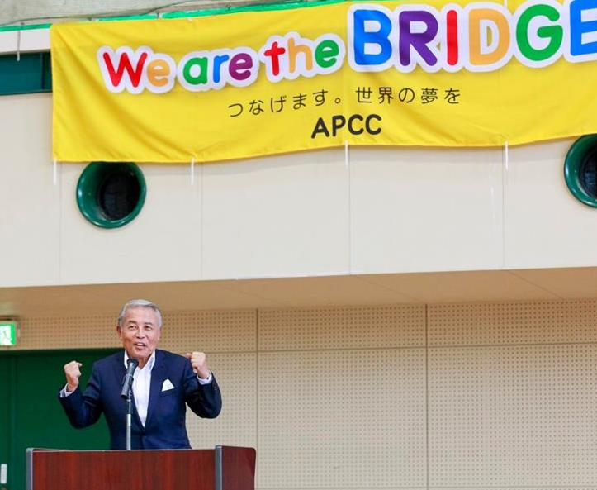
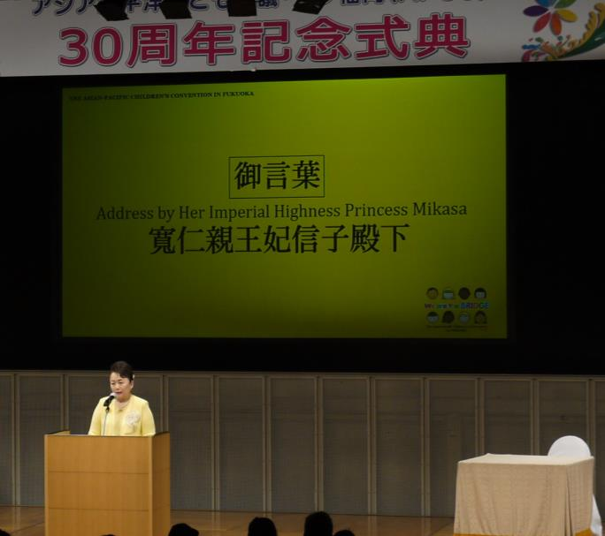
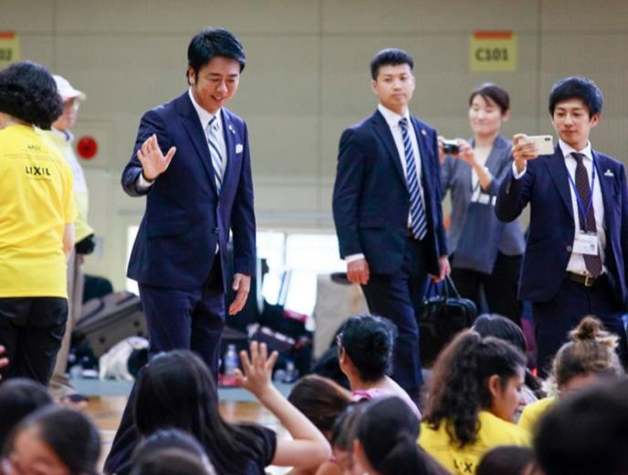
長官勉勵時間
理事長 麻生泰
日皇王妃信子殿下
福岡市長 高島宗一郎

Slide 37
BRIDGE Summer Camp 參與人數
*計算自1989～2018年，30年期間
參與國家與地區：55
參與外國人數：11,518人
接待寄宿家庭：6,806家庭
參訪當地國小：56間
參與志工：9,513人

Slide 38

外務省大臣 特別表揚
*外交部部長

Slide 39
BRIDGE Summer Camp 歷年台灣代表
第18屆2006年 高雄市福東國小 /國立新竹教育大學附設實驗小學
第19屆2007年 花蓮縣豐濱國小
第20屆2008年 高雄市五福 / 鳳山國小
第21屆2009年 嘉義縣祥和國小
第22屆2010年 國立新竹教育大學附設實驗小學
第23屆2011年 苗栗縣後龍 / 文華國小
第24屆2012年 新竹縣新社國小
第25屆2013年 金門縣中正國小
第26屆2014年 桃園縣果林國小
第27屆2015年 嘉義市文雅國小
第28屆2016年 國立台南大學附設實驗小學
第29屆2017年 新北市秀朗國小
第30屆2018年 國立台東大學附設實驗小學
第31屆2019年 國立東華大學附設實驗小學
第32屆2020年 嘉義縣大同國小 (新冠疫情改為線上交流活動)
第33屆2021年 嘉義縣大同國小 (新冠疫情改為線上交流活動)
第34屆2022年 無代表團 (新冠疫情改為線上交流活動)

Slide 40
BRIDGE KIDS PROGRAMS (2023) 時程
2022年12月 甄選說明會 (清大附小主辦)
2022年12月 確定代表學校
2023年12月底 校內說明會 (世橋會可提供協助)
2023年1月 確定兒童大使
2023年3～7月 進行培訓課程 (世橋會可提供協助)
準備表演活動
2023年4月 評審委員視察 (清華附小主辦)
2023年7月中 前往福岡參與BRIDGE Summer Camp
2023年9月 成果彙整至台灣聯絡處 (清華附小)
申請BRIDGE Challenge Trip
2023年9～12月 兒童大使進行共同交流活動 (世橋會主辦)
2024年1～3月 準備BRIDGE Challenge Trip (世橋會協辦)
2024年3月底 接待福岡訪客

Slide 41
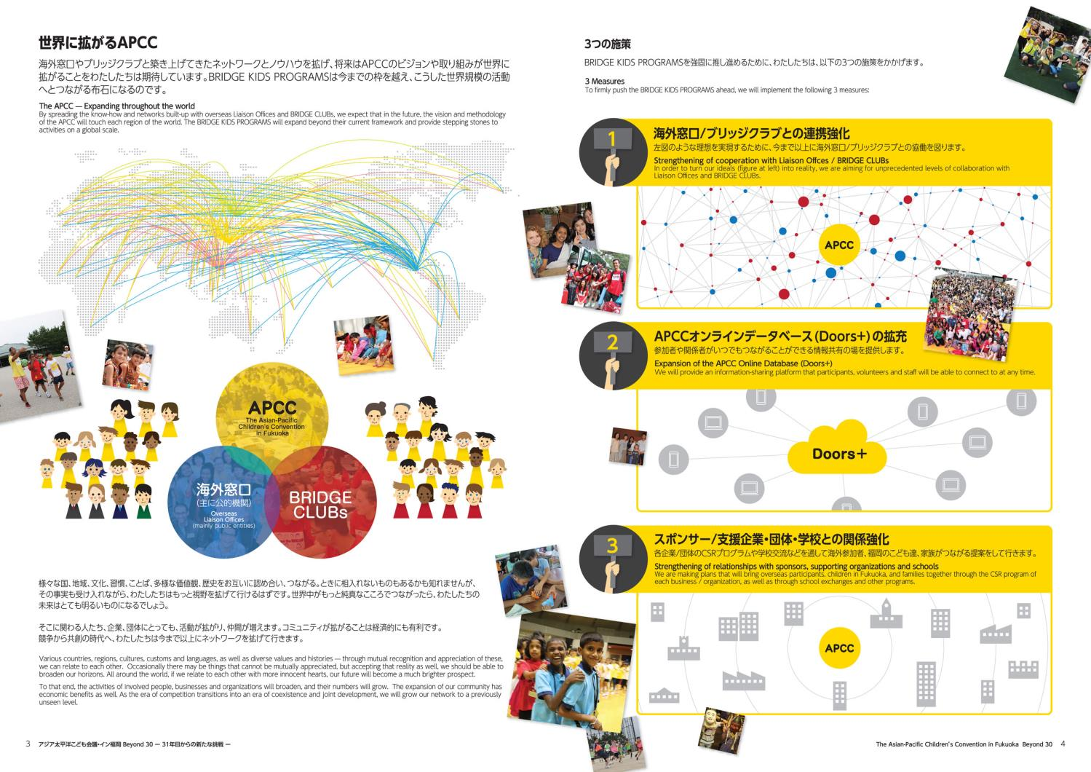

Slide 42
台灣聯絡處
Liaison Office Taiwan (LOTW)
目前由教育部，國民及學前教育署(國教署)
國中小及學前教育組委託清華附小辦理
負責對日聯絡、國小甄選
APCC相關活動辦理、經驗傳承等業務
擁有多次國際交流經驗
  Invitation Project 4次
  Wing Kids Project 2次
  福岡雙葉小學校(姊妹校) 數次

Slide 43

台灣世橋會
BRIDGE CLUB Taiwan (BCTW)
亞太世界之橋交流協會 台灣分會
於2010年10月在新竹成立
APCC官方週邊組織
各國皆有世橋會
歷屆參與者皆符合資格，得以申請加入
會員皆為志工，包含社會人士與學生，分布全台

Slide 44
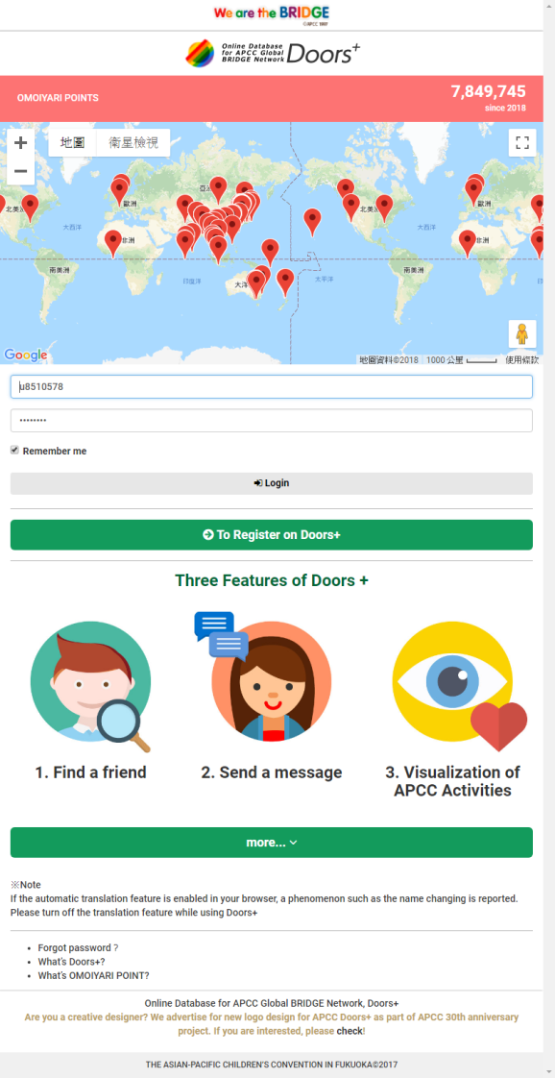
台灣世橋會主要活動
聯繫與更新參與者資訊
規劃年度聚會與會議
執行年度共同交流活動
培訓兒童大使
培訓和平大使
辦理國際交流​活動

Slide 45
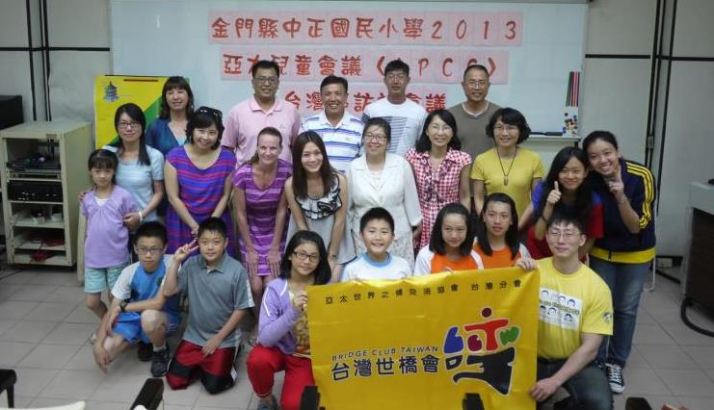
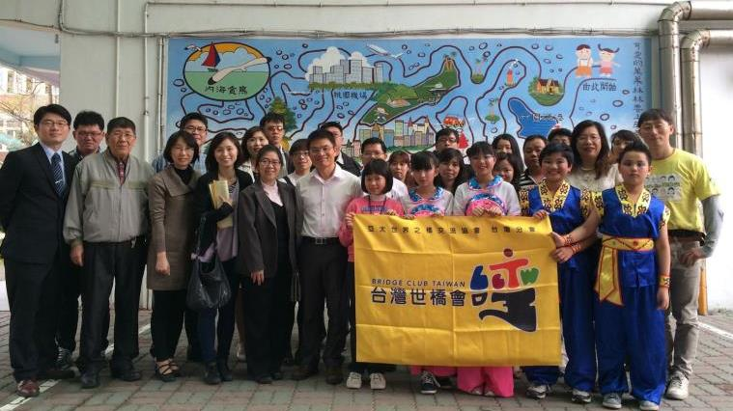
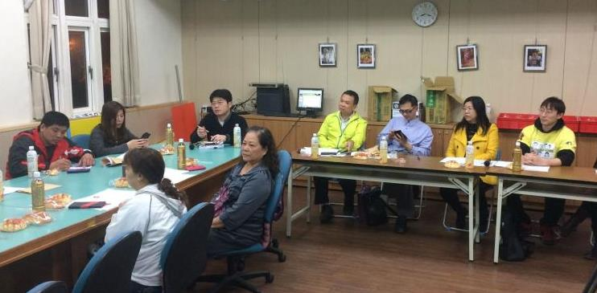
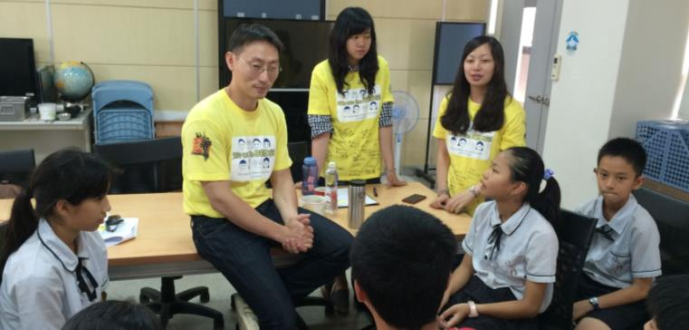
年度聚會與會議
2013年訪視金門縣中正國小
2014年訪視桃園縣菓林國小
Invitation Project 2013年至今 指導國小與兒童大使甄選與培訓
Mission Project 2015年 統籌、規劃與支援活動
Wing Kids Project 2016 / 2014 / 2012年 統籌、規劃與支援活動
2015年於桃園縣菓林國小討論Mission Project
2015年訪視嘉義縣文雅國小與經驗分享

Slide 46
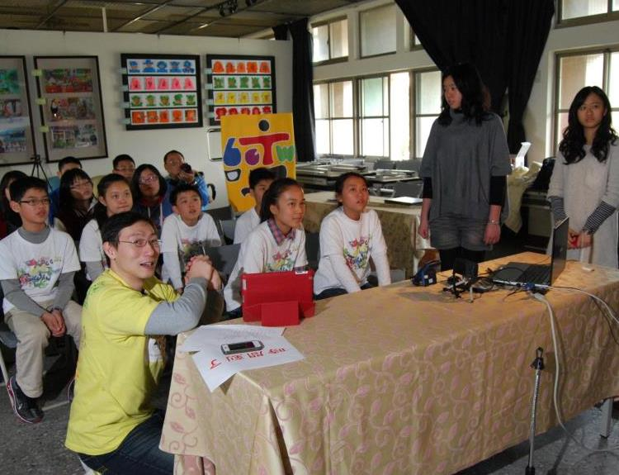
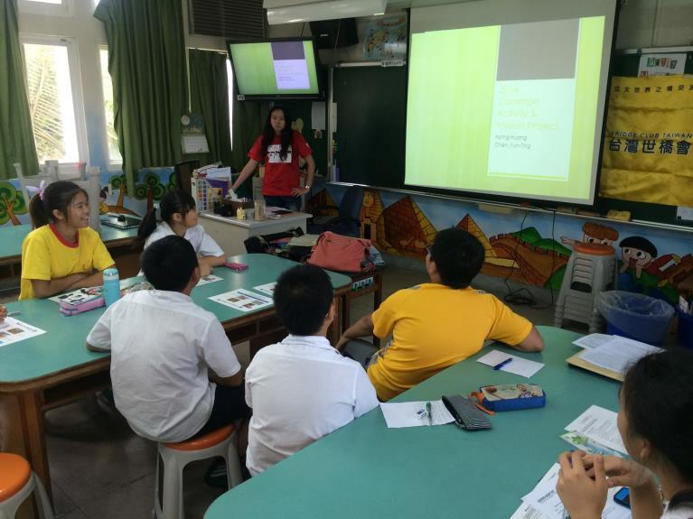
年度共同交流活動
2013年於新竹縣新社國小進行Glob@l Interf@ce視訊
2015年於桃園縣菓林國小進行Inspire APCC說明會
2020-2021 #smilemask
2019-2020 LINK By LINK
2017-2018 Enviro Rangers
2016-2017 Travel Lookouts
2015-2016 See Beyond Borders
2014-2015 Inspire APCC
2013-2014 'Peace by Piece' Art Contest
2012-2013 Glob@l Interf@ce
2011-2012 Everyday Ambassadors
2010-2011 BC's environmental actions

Slide 47
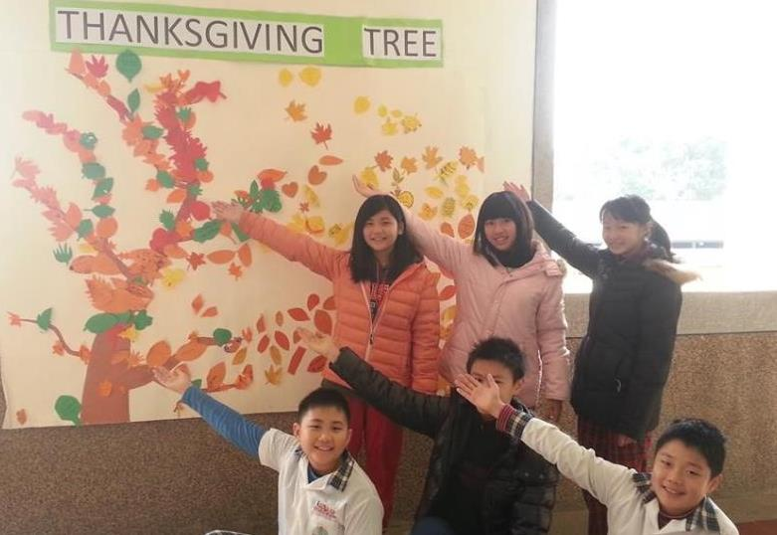
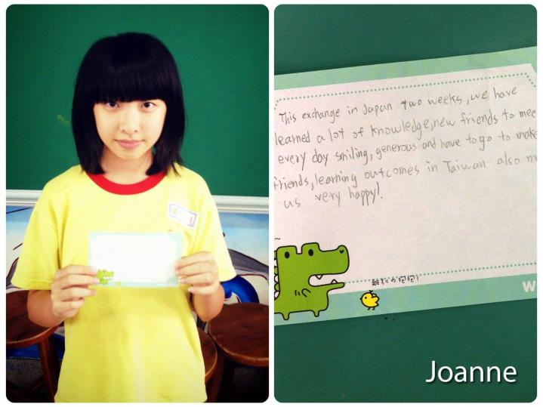
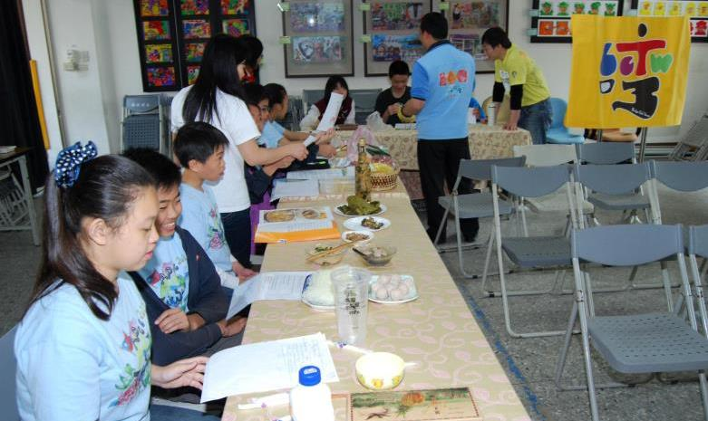

鼓勵兒童大使參與世橋會共同交流活動
2013年於金門縣中正國小展示Peace by Piece 藝術作品
2015年於桃園縣菓林國小展示Inspire APCC心得
2013年於新竹縣新社國小為Glob@l Interf@ce準備
2016年於嘉義市進行See Beyond Borders影片錄製

Slide 48
台灣世橋會 相關網站
Facebook專頁：公開資訊
http://www.facebook.com/Bridge.Club.Taiwan
Facebook社團：內部資訊
http://www.facebook.com/groups/bctw2010
Email：bctw2010@gmail.com

Slide 49
APCC 事務局
地址：〒812-0011 福岡市博多区博多駅前2-8-1
博多区役所9階
電話：+81-92-710-6102
傳真：+81-92-710-6103
網站：http://www.apcc.gr.jp

Slide 50
參考資料
歷屆活動成果簡報
http://www.apcc.gr.jp/cms/apcc/web_pamph
歷屆活動照片
https://www.facebook.com/APCC-PR-Division-Photos-825753500874056/
電子報
https://bit.ly/APCC-newsletter

Slide 51

問與答
*本簡介所使用活動照片、標誌、影像，等版權皆APCC所有

